Slide 1
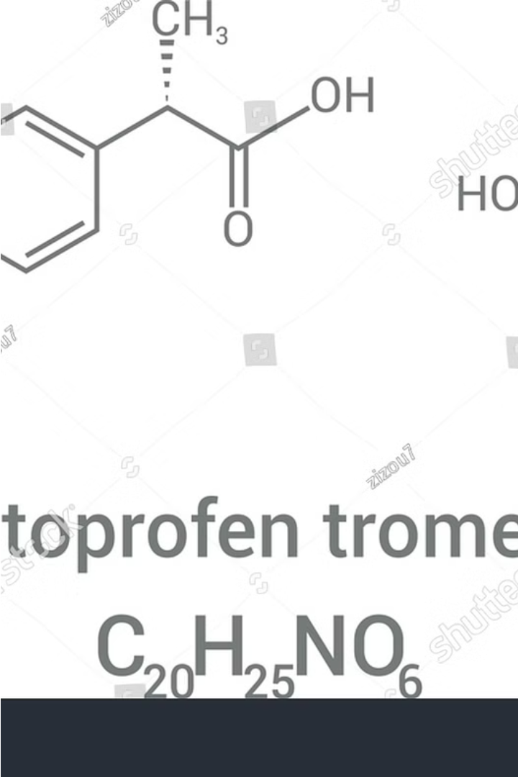
Legătura chimică și structura substanței
Legătura chimică reprezintă forța de atracție care leagă atomii într-o moleculă sau rețea cristalină. Această legătură este esențială pentru a înțelege proprietățile și comportamentul diferitelor substanțe. Există mai multe tipuri de legături chimice, cum ar fi legătura covalentă, ionică și metalică, fiecare cu caracteristici și implicații unice.
Structura substanței se referă la modul în care atomii sunt aranjați și organizați într-o substanță, fie că este vorba de o moleculă, un cristal sau un material amorf. Această structură influențează în mare măsură proprietățile fizice și chimice ale substanței, cum ar fi punctul de topire, punctul de fierbere, duritatea, conductivitatea electrică și multe altele. Înțelegerea structurii atomice și moleculare este fundamentală pentru a prognoza și controla comportamentul substanțelor.

Slide 2
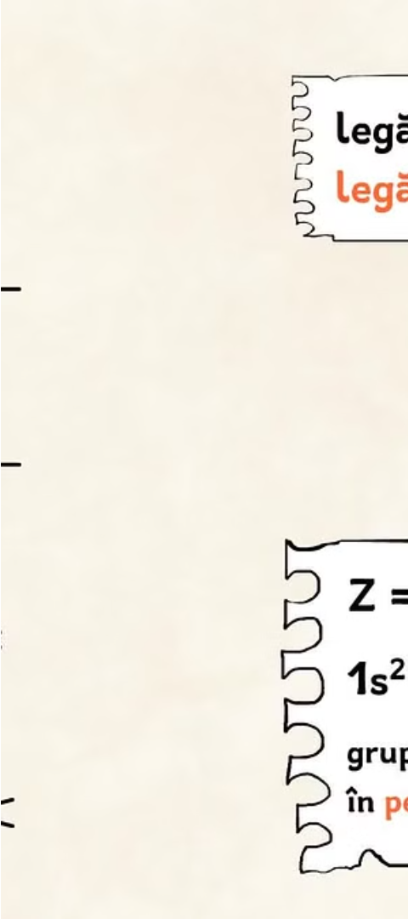
Tipuri de legături chimice
Legături ionice
Legături covalente
Legăturile ionice se formează prin transferul de electroni între atomi, rezultând în ioni cu sarcini opuse. Acești ioni sunt atrași unul către celălalt, formând o rețea cristalină stabilă. Compușii ionici sunt deseori solizi la temperatura camerei și au puncte de topire și de fierbere ridicate. Exemplele clasice includ sarea de bucătărie (NaCl) și oxizii metalici.
Legăturile covalente se formează prin împărțirea de electroni între atomi. Acest tip de legătură este foarte puternic și creează molecule stabile. Compușii covalenți pot fi gaze, lichide sau solizi la temperatura camerei, în funcție de numărul și natura atomilor implicați. Exemple clasice includ apa (H2O), dioxidul de carbon (CO2) și metanul (CH4).
Legături metalice
Legăturile metalice sunt create prin delocaliza rea electronilor de valență ai atomilor metalici într-o "mare" de electroni. Această structură conferă metalelor proprietăți caracteristice, cum ar fi conducția electrică și termică, maleabilitatea și ductilitatea. Exemple de metale sunt cuprul, aurul, argintul și aluminiul.

Slide 3
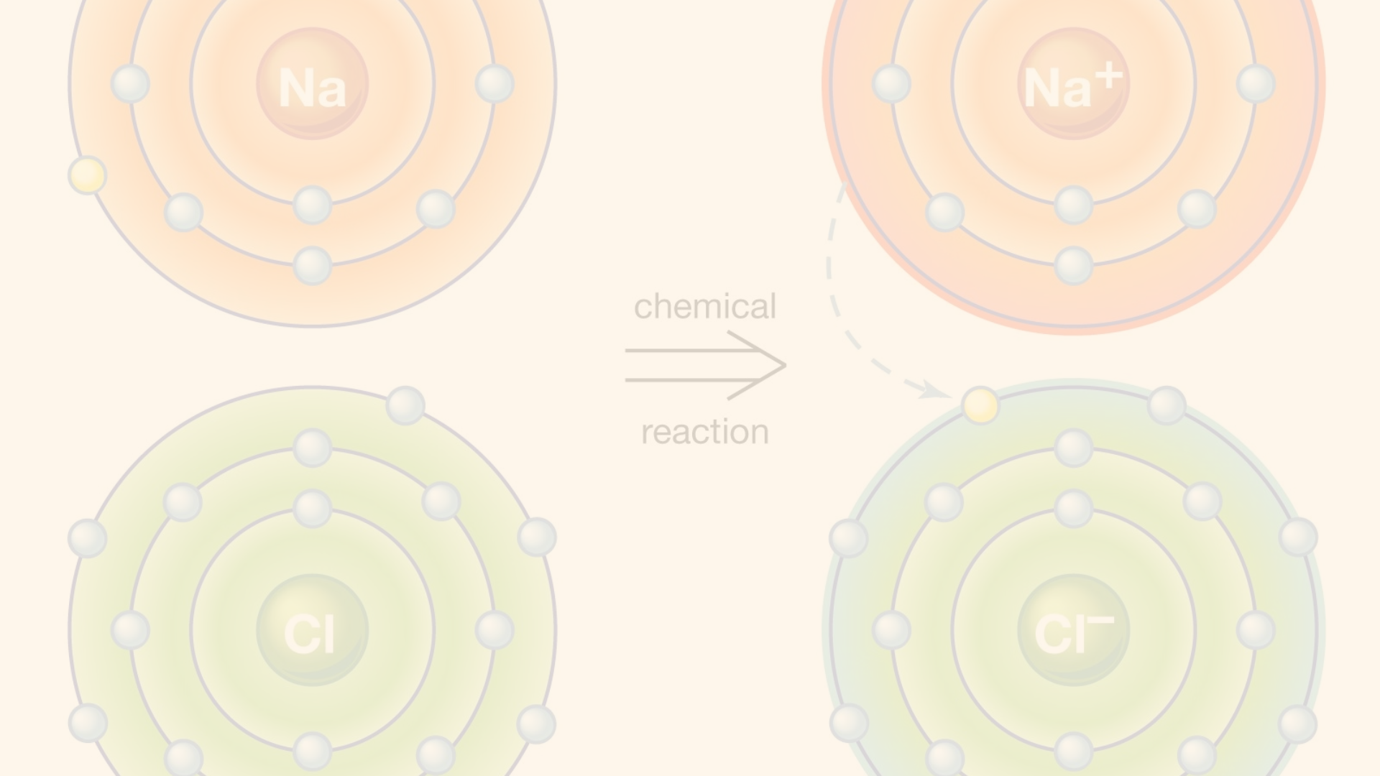
Legătura ionică
Legătura ionică reprezintă unul dintre principalele tipuri de legături chimice și se formează atunci când un atom cedează unul sau mai mulți electroni altor atomi, creând astfel ioni pozitivi (cationi) și ioni negativi (anioni). Această transferare de electroni este determinată de diferența mare de electronegativitate dintre atomii participanți la reacție.
Legătura ionică se stabilește în special între metale și nemetale, deoarece metalele au tendința de a ceda electroni, în timp ce nonmetalele au tendința de a accepta electroni. De exemplu, sodiul (Na), un metal, cedează un electron pentru a forma un ion sodiu (Na+), în timp ce clorul (Cl), un nemetal, acceptă un electron pentru a forma un ion clorură (Cl-).
Substanțele cu legături ionice, numite compuși ionici, au de obicei structuri cristaline și proprietăți fizice specifice, cum ar fi puncte de topire și fierbere ridicate, duritate, fragilitate și conductivitate electrică scăzută. Exemple de compuși ionici sunt clorura de sodiu (sarea de masă), carbonatul de calciu (calcarul) și sulfatul de cupru (piatră vânătă).

Slide 4
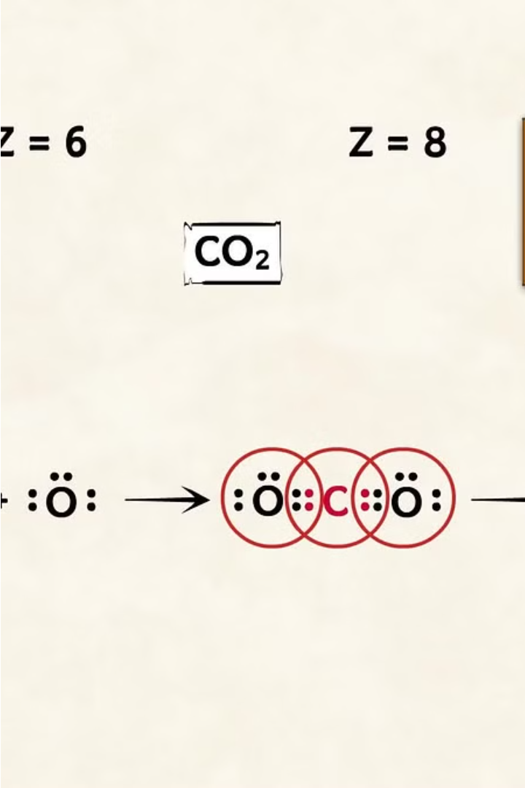
Legătura covalentă
Legătura covalentă este un tip de legătură chimică în care doi atomi își împart unul sau mai mulți electroni pentru a-și completa stratul de valenţă. Această împărțire a electronilor creează o pereche de electroni partajați, care leagă atomii împreună. Legătura covalentă este foarte puternică și formează multe dintre compușii chimici cu care ne întâlnim în viața de zi cu zi, de la apă și dioxid de carbon până la proteine și ADN.
Legătura covalentă se formează atunci când atomii au o diferență mică de electronegatività, adică atracția relativă a unui atom față de un electron din legătura chimică. Acest tip de legătură este caracteristic nonmetalelor, cum ar fi carbonul, azotul și oxigenul, care pot forma legături covalente stabile. Legăturile covalente pot fi simple, duble sau triple, în funcție de numărul de perechi de electroni partajați.
Proprietățile substanțelor cu legături covalente includ puncte de fierbere și topire ridicate, conductivitate electrică scăzută și stabilitate chimică ridicată. Aceste proprietăți fac legăturile covalente extrem de importante în chimia organică și biochimie, jucând un rol crucial în structura și funcționarea moleculelor complexe din corpul uman și în natură.

Slide 5
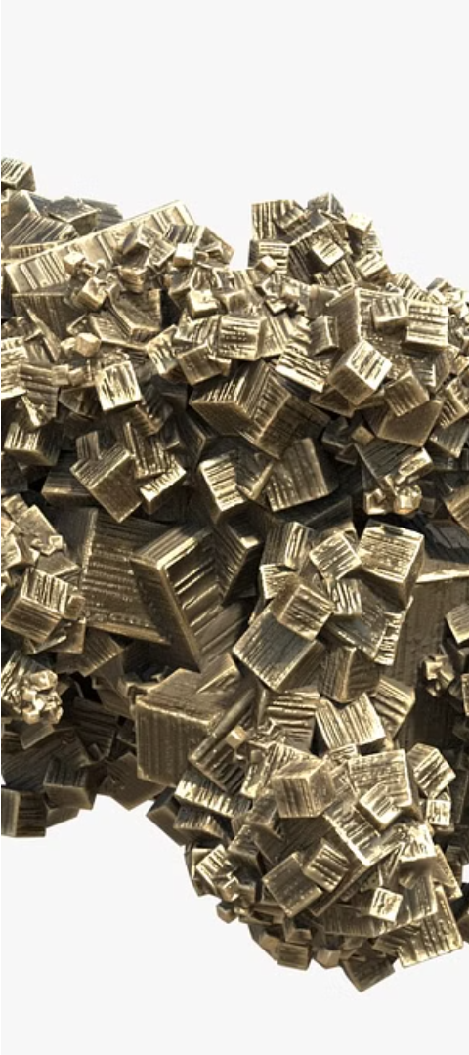
Legătura metalică
1
Caracteristici ale legăturii metalice
Legătura metalică este un tip de legătură chimică care se formează între atomii metalici. Spre deosebire de legăturile ionice și covalente, legătura metalică nu implică transferul sau partajarea de electroni, ci mai degrabă o "norie" de electroni delocalzați care circulă liber între atomii metalici. Această structură conferă metalelor proprietăți unice, cum ar fi conductivitatea electrică și termică, maleabilitatea și ductilitatea.
2
Modelul "mar-ou"
Modelul clasic care descrie structura legăturii metalice este cunoscut sub numele de "modelul mar-ou". În acest model, atomii metalici sunt reprezentați ca un grătar regulat, iar electronii valență sunt considerați a fi "plimbându-se" liber printre acești atomi, formând o "norie" de electroni delocalzați. Această structură conferă metalelor proprietăți caracteristice, cum ar fi conductivitatea electrică și termică.
3
Forțe de atracție în legătura metalică
Forțele de atracție în legătura metalică sunt rezultatul interacțiunilor electrostatice dintre nucleele pozitiv încărcate ale atomilor metalici și noria de electroni delocalzați. Aceste forțe de atracție sunt responsabile pentru soliditatea și rezistența metalelor, precum și pentru ductilitatea și maleabilitatea lor. Cu cât aceste forțe sunt mai puternice, cu atât metalul va fi mai dur și mai rezistent.

Slide 6
Forțe intermoleculare
Definiție
Tipuri de forțe intermoleculare
Forțele Van der Waals
Legăturile de hidrogen
Forțele intermoleculare sunt atracțiile și respingerile care apar între moleculele din interiorul unei substanțe. Aceste forțe sunt responsabile pentru multe dintre proprietățile fizice ale substanțelor, cum ar fi punctul de topire și punctul de fierbere. Ele acționează între moleculele învecinate și pot varia în intensitate în funcție de natura chimică a substanței.
Aceste forțe apar între toate moleculele și sunt cauzate de mișcarea electronilor în jurul nucleelor. Deși sunt mai slabe decât legăturile covalente sau ionice, aceste forțe joacă un rol esențial în menținerea structurii și stabilității multor substanțe.
Legăturile de hidrogen sunt un tip special de forță intermoleculară care apare între un atom de hidrogen legat covalent la un atom foarte electronegativ, cum ar fi azotul, oxigenul sau fluorul, și un alt atom electronegativ. Aceste legături sunt responsabile pentru multe proprietăți unice ale apei și a altor substanțe cu molecule polarizate.
Există mai multe tipuri de forțe intermoleculare, printre care: forțele Van der Waals, legăturile de hidrogen și forțele ionice. Fiecare tip de forță are propriile caracteristici și influențează în mod diferit proprietățile substanțelor.

Slide 7
Polaritatea moleculelor
1
Ce este polaritatea?
2
Factorii care determină polaritatea
Polaritatea moleculară reprezintă distribuția inegală a încărcărilor electrice în cadrul unei molecule. Aceasta apare atunci când electronii din legăturile chimice nu sunt distribuiți uniform, rezultând o polarizare a moleculei, cu o părți mai electronegatice (polul negativ) și alte părți mai electropozitive (polul pozitiv).
Polaritatea unei molecule este determinată de diferența de electronegativity între atomii care formează legăturile chimice, precum și de geometria moleculară. Moleculele alcătuite din atomi cu electronegativități diferite (de exemplu, HCl) sunt polare, în timp ce moleculele simetrice formate din atomi identici (de exemplu, H2) sunt nepolare.
3
Tipuri de molecule polare și impolare
4
Importanța polarității
Polaritatea moleculelor joacă un rol esențial în multe procese chimice și biologice. De exemplu, apa este o moleculă polară, ceea ce îi permite să formeze legături de hidrogen și să acționeze ca un solvent universal. Polaritatea influențează, de asemenea, proprietățile fizice ale substanțelor, cum ar fi punctul de fierbere, tensiunea superficială și capacitatea de a forma soluții.
Există numeroase exemple de molecule polare, precum apa (H2O), amoniacul (NH3) și dioxidul de carbon (CO2). Aceste molecule au o distribuție inegală a încărcărilor, ceea ce le conferă proprietăți fizice și chimice specifice. În contrast, molecule precum azotul (N2), metanul (CH4) și dioxigenul (O2) sunt nepolare, datorită unei distribuții uniforme a încărcărilor.

Slide 8
Structura cristalină
Stări solide
1
Atomii/moleculele sunt dispuse în ordine regulată
2
Rețea cristalină
Dispunerea spațială ordonată a atomilor/moleculelor
3
Tipuri de structuri
Cubice, hexagonale, rombice etc.
Structura cristalină reprezintă dispunerea spațială ordonată a atomilor sau moleculelor care formează un solid. Această organizare regulată a particulelor este caracteristică stărilor solide ale substanțelor și se numește rețea cristalină. Există mai multe tipuri de structuri cristaline, cum ar fi cele cubice, hexagonale sau rombice, fiecare cu proprietăți și caracteristici specifice. Înțelegerea structurii cristaline este esențială pentru a putea explica și prevedea multe proprietăți fizice și chimice ale materiei solide, de la punctele de topire și fierbere, la duritatea și conductivitatea electrică.
Determinarea structurii cristaline a unei substanțe se realizează prin metode avansate de analiză, cum ar fi cristalografia cu raze X. Această tehnică permite vizualizarea și maparea aranjamentului tridimensional al atomilor sau moleculelor în rețeaua cristalină, oferind informații prețioase despre materialul studiat.

Slide 9
Proprietăți ale substanțelor în funcție de structură
Structura chimică a substanțelor determină în mare măsură proprietățile fizice și chimice ale acestora. În funcție de tipul și organizarea legăturilor chimice din cadrul moleculelor, precum și de interacțiunile intermoleculare, substanțele pot prezenta o gamă largă de proprietăți diverse, de la stare de agregare și temperaturi de topire/fierbere, la solubilitate, conductivitate electrică și multe altele.
3
1000
95%
Stări de agregare
Temperaturi de topire/fierbere
Solubilitate
Substanțele pot exista în stările de agregare solid, lichid sau gazos în funcție de forțele de legătură dintre molecule și energia cinetică a acestora.
Capacitatea unei substanțe de a se dizolva într-un anumit solvent depinde de polaritatea și interacțiunile dintre moleculele solvatate și cele ale solventului. Substanțele polare se dizolvă în solvenți polari, iar cele apolare în solvenți apoși.
Temperaturile de topire și fierbere sunt puternic influențate de tipul și intensitatea legăturilor chimice și a forțelor intermoleculare. Substanțele cu legături covalente puternice tind să aibă puncte de topire și fierbere mai ridicate.
De asemenea, structura cristalină a substanțelor (adică modul în care atomii/moleculele sunt aranjați spațial) influențează proprietăți fizice precum duritatea, conductivitatea electrică, magnetismul și multe altele. Materialele cu structură cristalină ordonată sunt de obicei mai dure și au o conductivitate mai bună comparativ cu cele amorfice.
În ansamblu, cunoașterea profundă a relației dintre structura chimică și proprietățile fizico-chimice ale substanțelor este esențială în domenii precum chimia, fizica, nanotehnologia, materialele avansate și multe altele. Designul și sinteza de noi materiale cu proprietăți dorite reprezintă un obiectiv major al cercetării moderne.

Slide 10
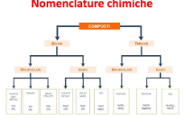
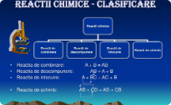
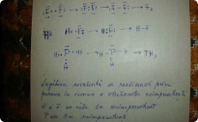
Aplicații practice ale legăturilor chimice
Dispozitive Semiconductoare
Medicamente și Farmaceutice
Materiale de Construcție
Aplicații Diverse
Legăturile chimice se regăsesc în numeroase alte domenii practice, de la biologie și inginerie până la industria alimentară și a materialelor. Proteinele și acizii nucleici din organismele vii sunt structurate prin legături covalente, ionice și de hidrogen, permițând funcțiile complexe ale sistemelor biologice. Polimerii sintetici folosiți în industria plastică sunt alcătuiți din unități repetitive legate covalent. Chiar și gustul și aroma alimentelor sunt dependente de structura moleculară și legăturile chimice ale compușilor.
Multe medicamente și substanțe farmaceutice se bazează pe legăturile chimice specifice care permit interacțiuni precise cu țesuturile și celulele din organismul uman. Moleculele complexe care alcătuiesc aceste medicamente sunt asamblate prin utilizarea legăturilor covalente, ionice și de hidrogen, rezultând în structuri tridimensionale care se pot lega la receptori celulari și determina efectele terapeutice dorite.
Structura atomică și legăturile chimice ale materialelor determină proprietățile fizice și mecanice esențiale în construcții. De exemplu, betonul este un material compozit format din ciment, apă și agregate, unde legăturile ionice și covalente între compuși creează o structură tare și durabilă. De asemenea, ceramicile și polimerii folosiți pe scară largă în construcții își datorează caracteristicile unice structurii lor la nivel atomic.
Legăturile chimice joacă un rol crucial în fabricarea circuitelor electronice, în special a dispozitivelor semiconductoare. Atomii de siliciu, de exemplu, sunt legați covalent pentru a forma o rețea cristalină solidă, permițând circulația eficientă a electronilor și rezultând în dispozitive cu o gamă largă de aplicații, de la tranzistoare și cipuri până la celule solare și LED-uri.

